Slide 1
新超连锁店主训练提醒
所有新超连锁店主训练(NUOT)门票必须由参与者于自己的超连锁事业帐户订购，完成付款，并仅可订购自己需要上课的门票。
门票将于训练的前一天停止销售。训练门票不可退返也不可交换，超连锁店主不可将一次新超连锁店主训练课程的注册费转用于另一次。
注册将于训练开始前30分钟开始。请出示您的订单编号、 附照片的身分证原件（马来西亚NRIC、驾照、护照等） 以核实身分。如果超连锁店主以某公司名义注册，请将NRIC原件和马来西亚公司注册文件带至新超连锁店主训练 。
训练课程开始30分钟后，参与者可入场，但不予以授证。
新超连锁店主训练完成后方可授予新超连锁店主训练证书，且超连锁店主必须于美安马来西亚登记注册。
新超连锁店主训练参与记录将于您完成训练之后10个工作日内显示于您的超连锁事业帐户。
儿童不得入场。

Slide 2
新超连锁®店主培训(NUOT)

Slide 3
免责声明：
本简报中提到的收入等级纯属举例説明，无意代表美安马来西亚一般超连锁店主的收入，也无意表示任何超连锁店主皆可赚取同等收入。
美安马来西亚超连锁店主的成功与否，取决于其在美安马来西亚事业发展上的努力、才能与投入程度。

Slide 4
专有名词简称
UFO –
PC –
BV –
IBV –
BDC –
IBDC –
MPCP –
超连锁®店主
优惠顾客
业绩点数
奖励业绩绩点数
商业发展中心
网络商业发展中心
管理业绩红利计划
UFMS –
GMTSS –
NUOT –
B5 –
ECCT –
HBP –
UBP –
超连锁®管理系统
全球会议联盟系统
新超连锁®店主培训
成功五要诀培训
授证经理级培训
家庭事业展示会
超连锁®事业说明会（全球会议联盟系统核准的会议）

Slide 5
三项必要培训
新超连锁®店主培训(NUOT)
成功五要诀培训
(B5)
授证经理级培训(ECCT)
专有名词
及
基本要求
建立超连锁®事业的
基本原则
深入了解专有名词及基本要求
深入了解政策与程序
新超连锁®店主培训(NUOT) 以及成功五要诀投影片可在这里找到：
UnFranchiseTraining.com > Business Building > Business Fundamentals
完成线上训练只能作为参考联系，并不能满足训练要求

Slide 6
持续教育
是否应该
多次参加培训？
在什么时候应该
再次参加培训？
还有其他建议的
培训吗？
是的，要成功就要持续接受培训
携带新伙伴一齐参与
如新超连锁®店主计划所建议的，
至少每季度一次
地方研讨会及大会

Slide 7
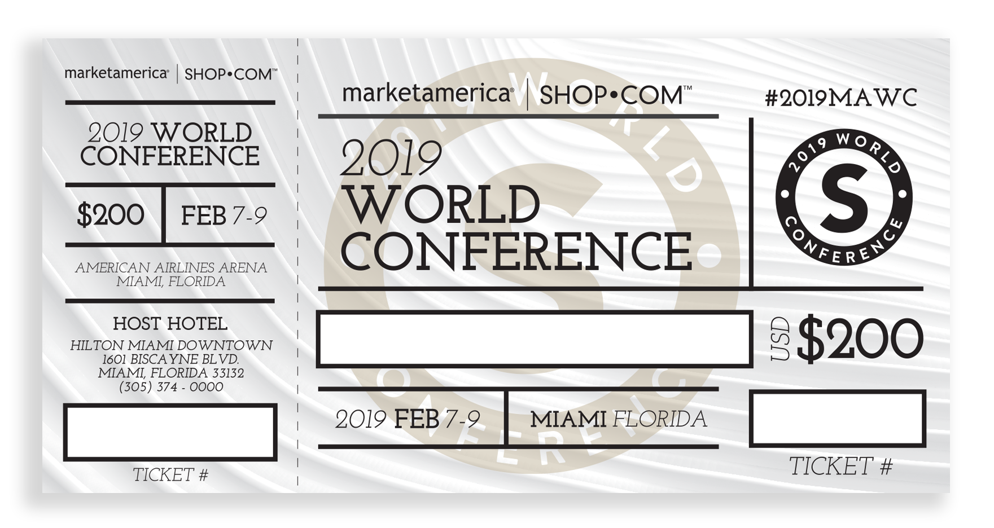
大会的门票就是教育

Slide 9
2019美安东南亚年会
2019年4月5-7日
马来西亚国际贸易及会展中心
(MITEC)
票价：RM690
请前往UnFranchise.com购买门票

Slide 10
建立事业经费
10位顾客每人每月订购RM186.79 = RM1867.9 = 每月利润大约RM537.7
例如： ChoiceTM Astaxanthin ，建议零售价RM186.79，利润RM53.77

Slide 11
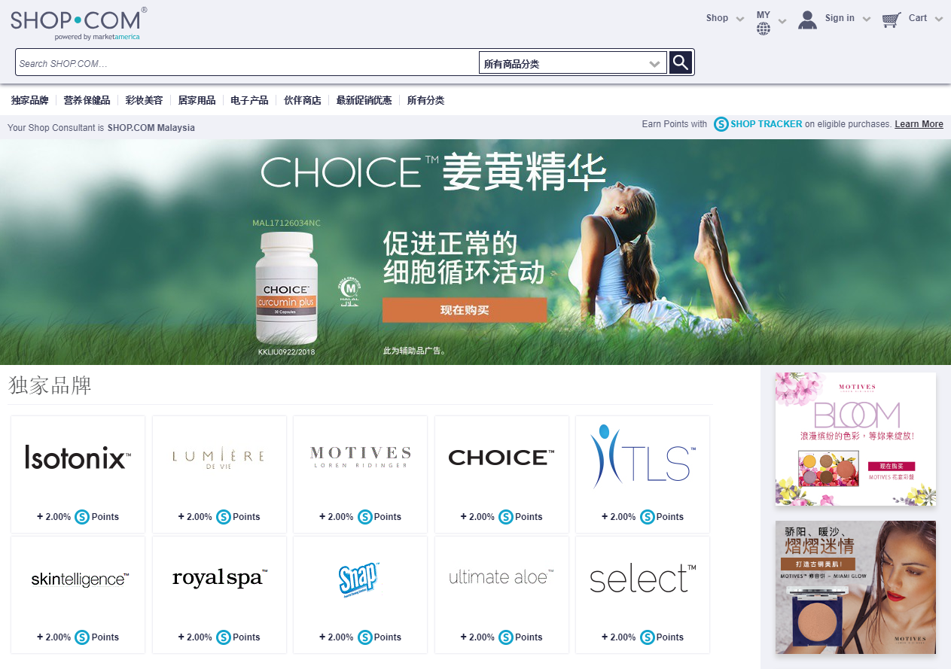
MY.SHOP.COM/yoursitename （您的网站名称）

Slide 12
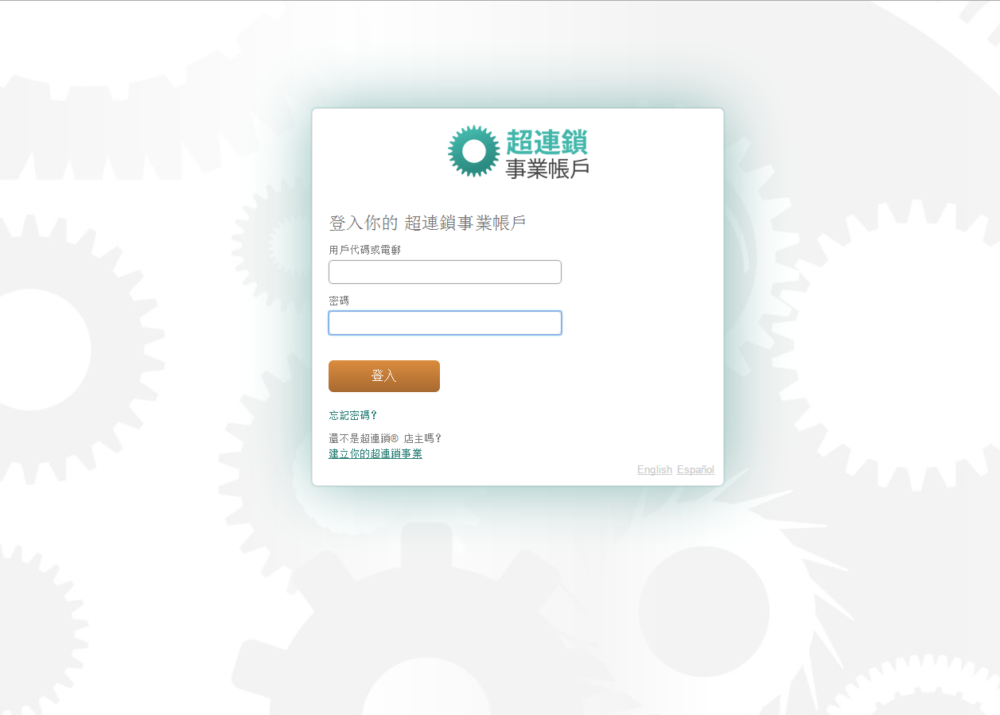
www.UnFranchise.com
登入

Slide 13
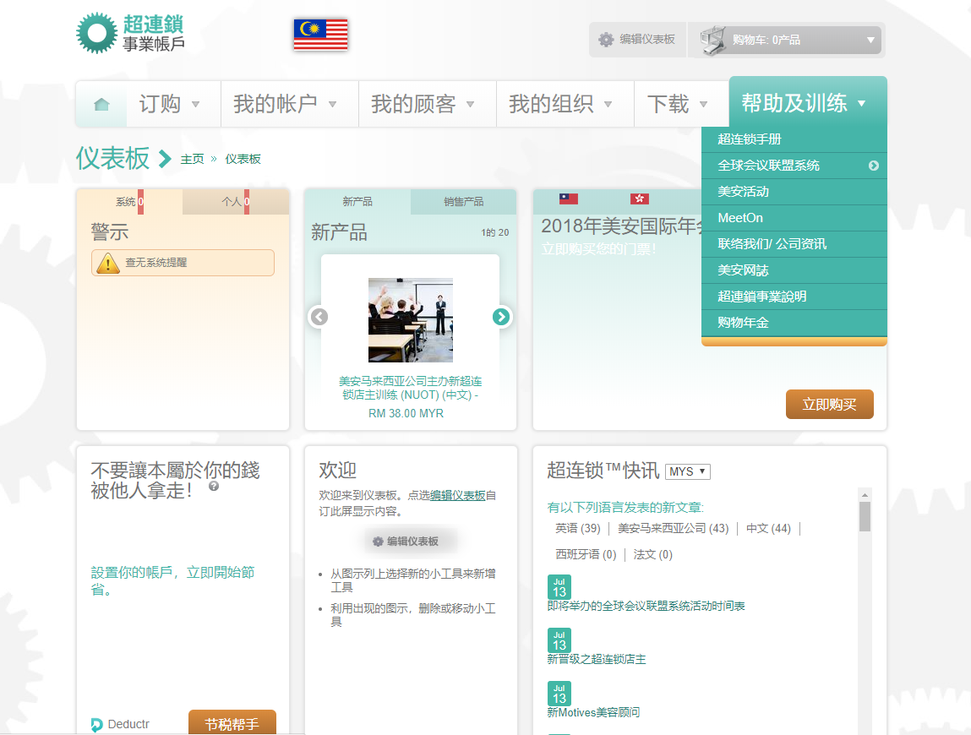
此为超连锁™店主专属网站，提供您衡量、监督、调整与掌管事业的必备工具。
帐户资讯
公司联络资讯
顾客档案
订货记录
管理报告
各式表格
行销工具
事业支援与训练资料等
您必须输入您的Rep ID用户代码（或电子邮件地址）与密码，才能进入登入超连锁™事业帐户
超连锁™事业账户
（后台网站）

Slide 14
不要将你的超连锁™密码随便给予其他任何一位超连锁™店主。
包括上线, 旁线及下线。
不要登入其他任何一位超连锁™店主的超连锁™网站。
每个超连锁™店主都有责任去管理自己的超连锁™事业。
超连锁™事业账户
（后台网站）

Slide 15
记住要将这些信息输入到您的手机中，您便可随时随地使用：
超连锁®店主编号
用户代码及登入信息
个人优惠顾客登入MY.SHOP.COM的信息

Slide 16
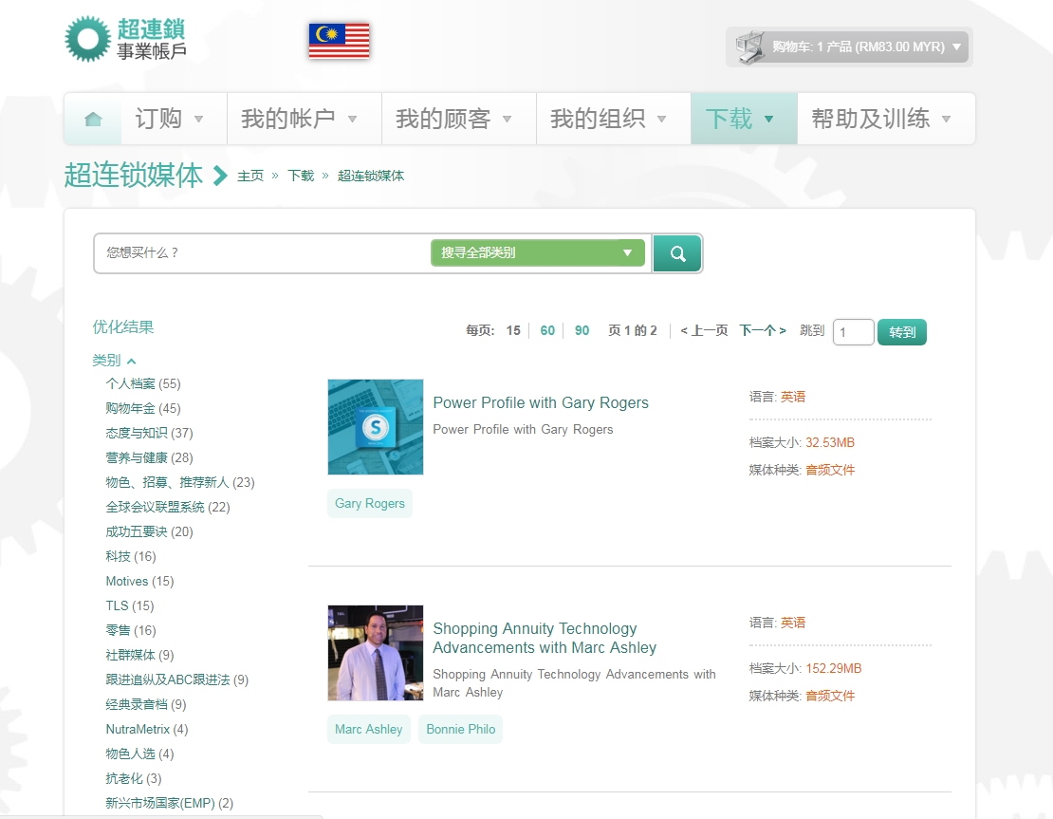
下载录音档案

Slide 17
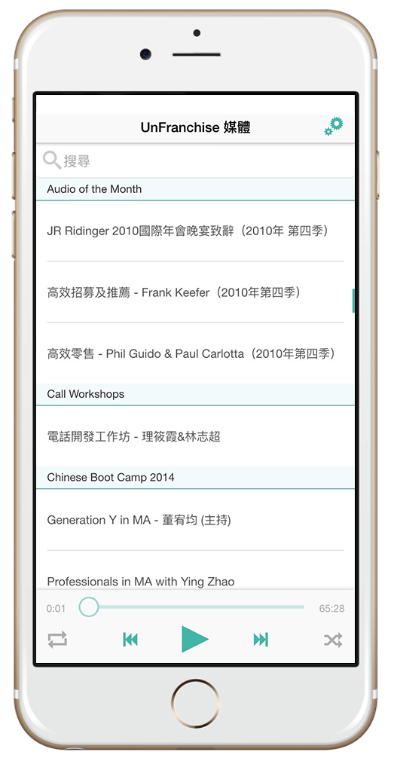
超连锁™媒体 APP
UF Media

Slide 18
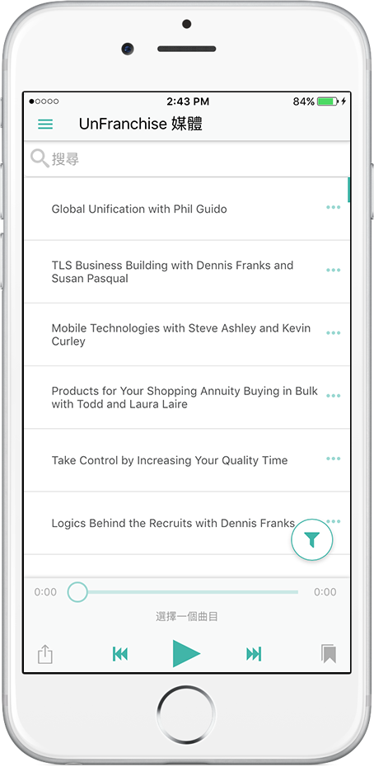
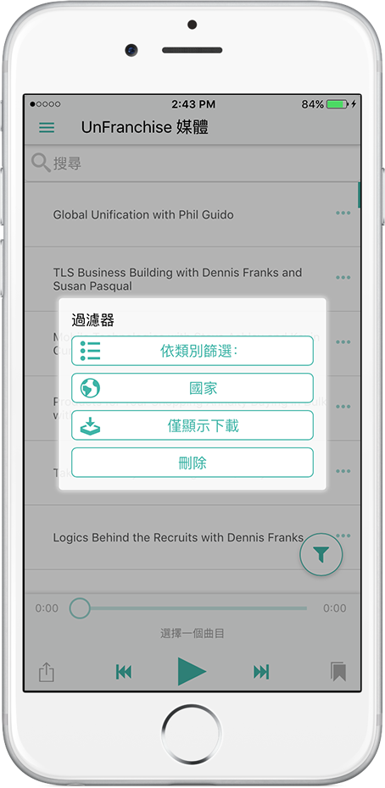
过滤器

Slide 19
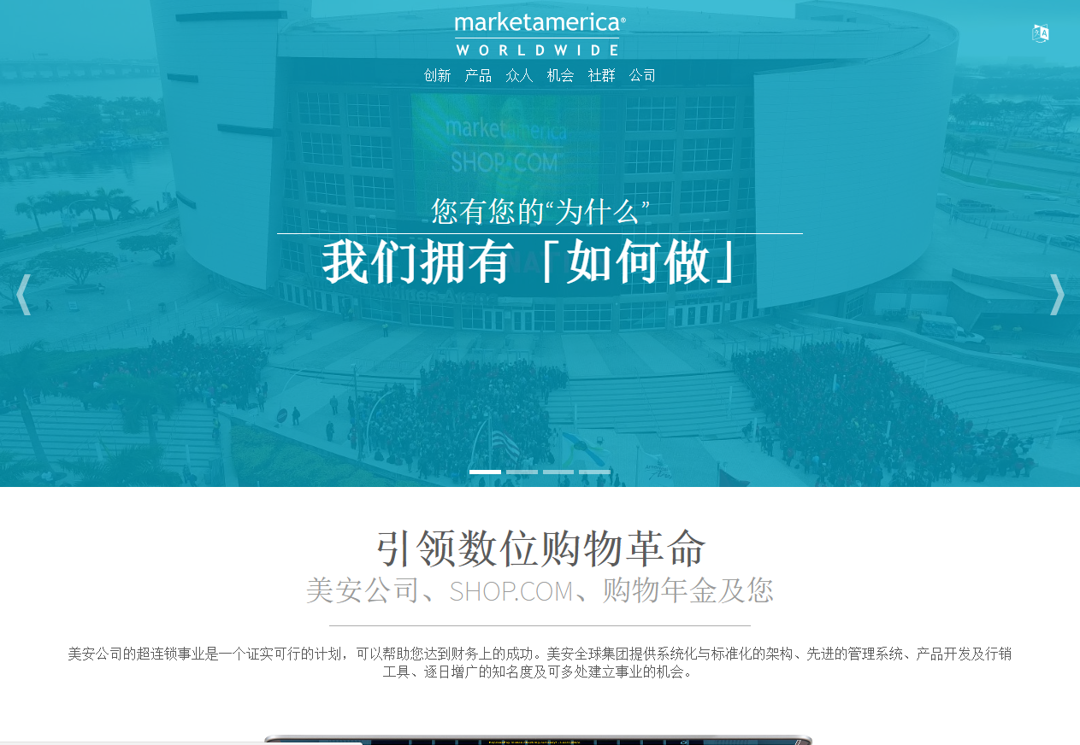
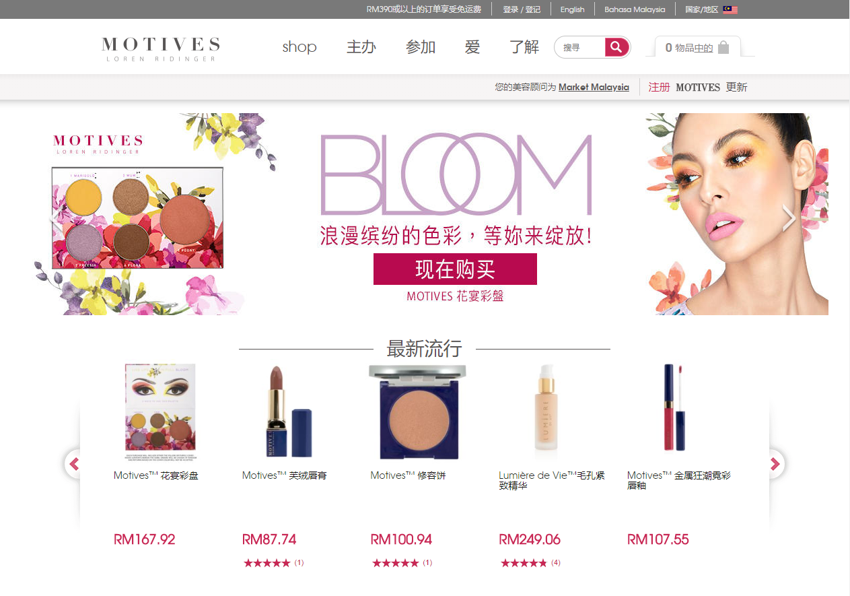
您可以使用您的您的名称来品牌化您的网站
MotivesCosmetics.com/您的名称
Marketmalaysia.com/您的名称
MY.SHOP.COM/您的名称

Slide 20
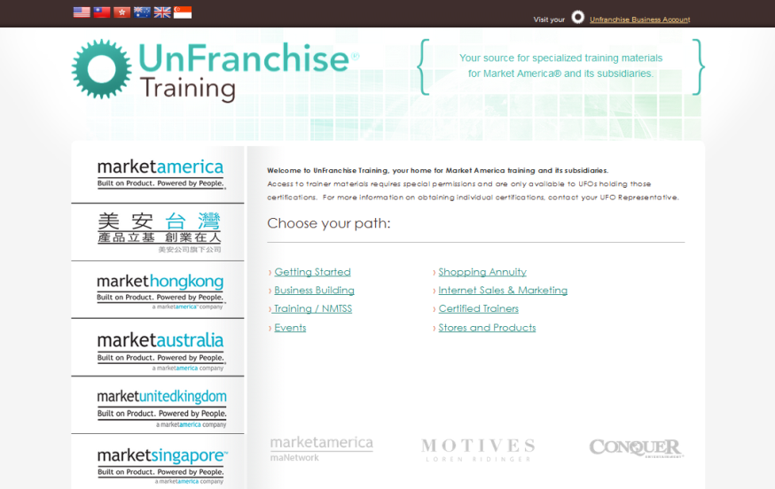
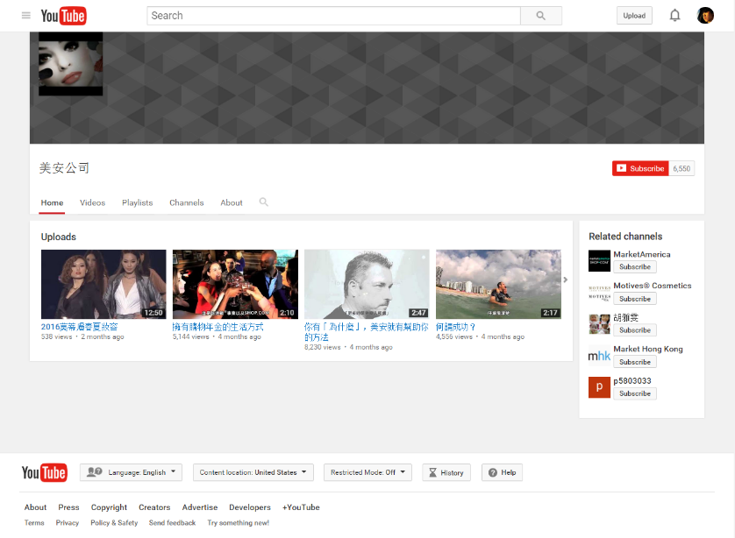
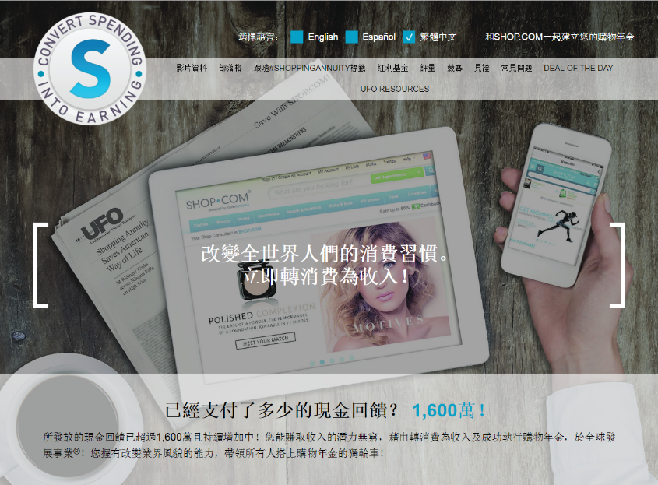
www.UnFranchiseTraining.com
YouTube.com/Marketamerica
www.shoppingannuity.com

Slide 21
https://www.facebook.com/marketmalaysiaofficial
/

Slide 22
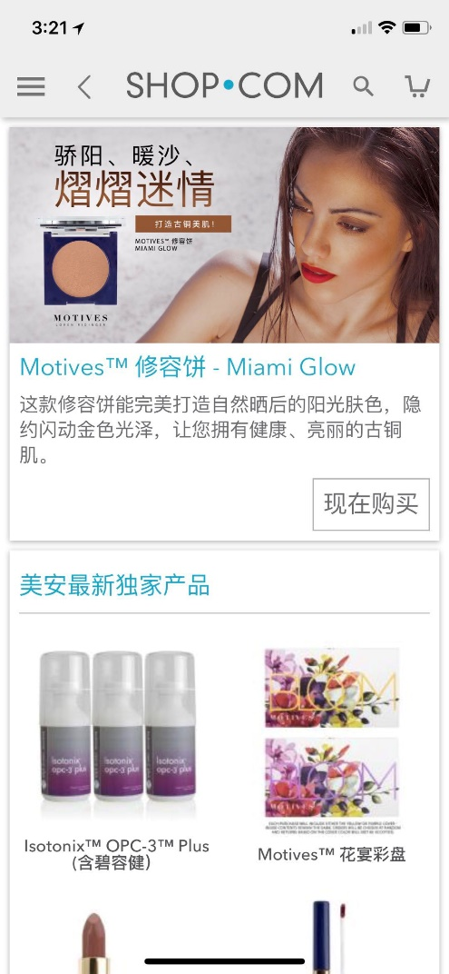
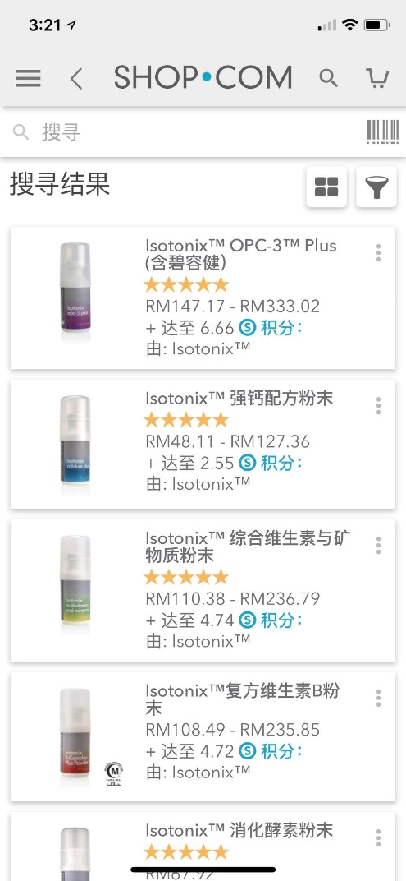
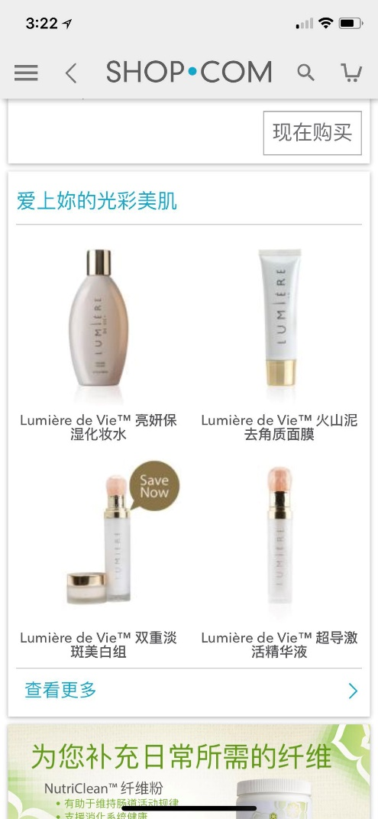
SHOP.COM APP

Slide 23
STEP 1 – 申请加入
STEP 1 – 申请加入
零售商
超连锁®店主
不需入会费
没有MY.SHOP.COM网站
以超连锁成本价购买产品，赚取零售利润
不参加管理业绩红利计划，不赚取佣金
不能借力使力
入会费 – RM100
年度入会费 – RM400
拥有MY.SHOP.COM网站
以超连锁成本价购买产品并赚取零售利润
参加管理业绩红利计划，赚取佣金
建立借力使力的组织

Slide 24
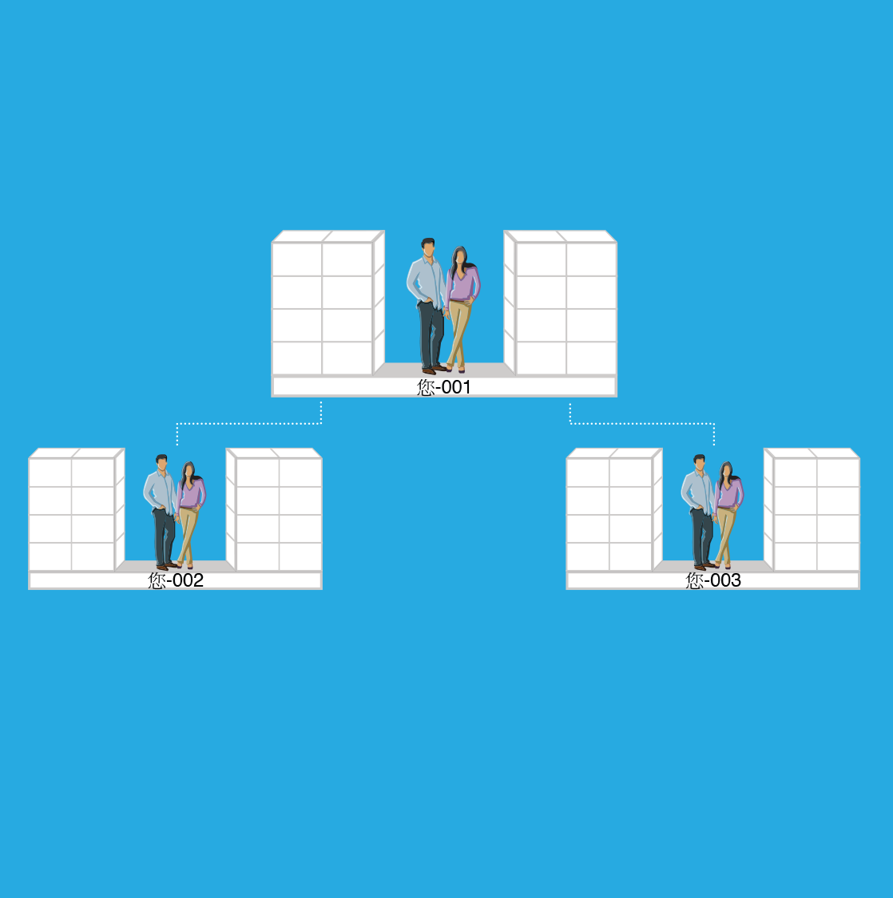
第1步 － 申请加入
超连锁店主
商业发展中心(BDC)
是美安马来西亚公司电脑追踪系统内为您发展事业设置的一个位置
每一个商业发展中心是根据
您的九位数的超连锁®店主编
号再加上三位数字分号而命名的。
例如：123456789-001
BV 和IBV 点数可在商业发展中心累积

Slide 25
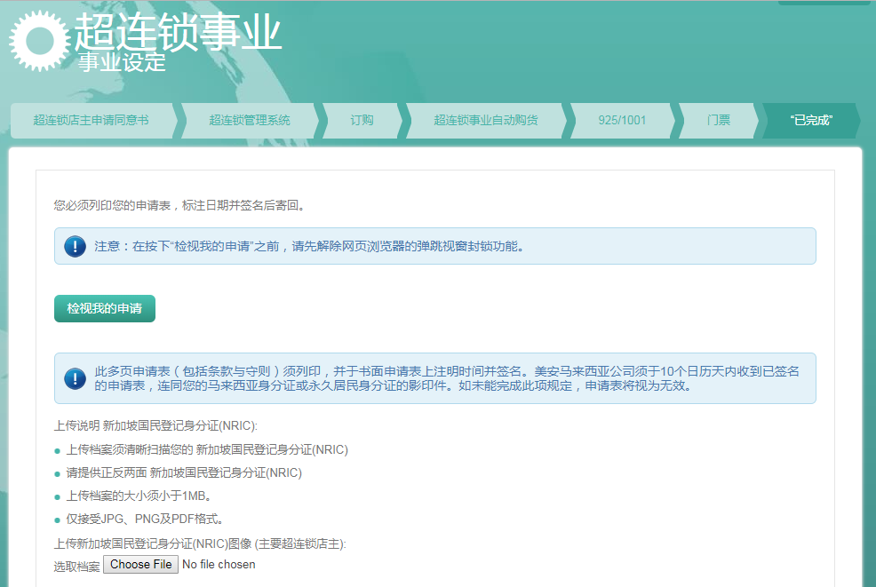
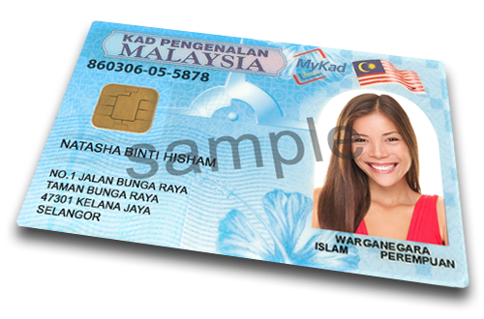
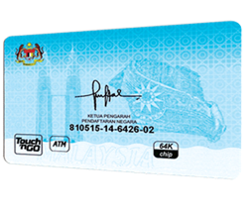
10个日历天内，提交已签署的正版“IUA&A” 表格，和一张公民身份证(Mykad)或永久居民身份证(MyPR)的前后页面影印版。

Slide 26
推荐人
放置位置
指一个BDC在美安马来西亚网路组织中所在的位置，也可称为「连线」
介绍您入会的独立超连锁®店主
推荐人可将点数放置到由其亲自推荐、且参与超连锁®事业自动购货的超连锁®店主的BDC
由推荐人在新超连锁®店主
加入登记时注明
在自己组织内负责管理、监督、
培训及激励
BDC只能放置在另一个BDC的左边或右边，而且该位置必须无任何其他BDC存在（开放位置）

Slide 27
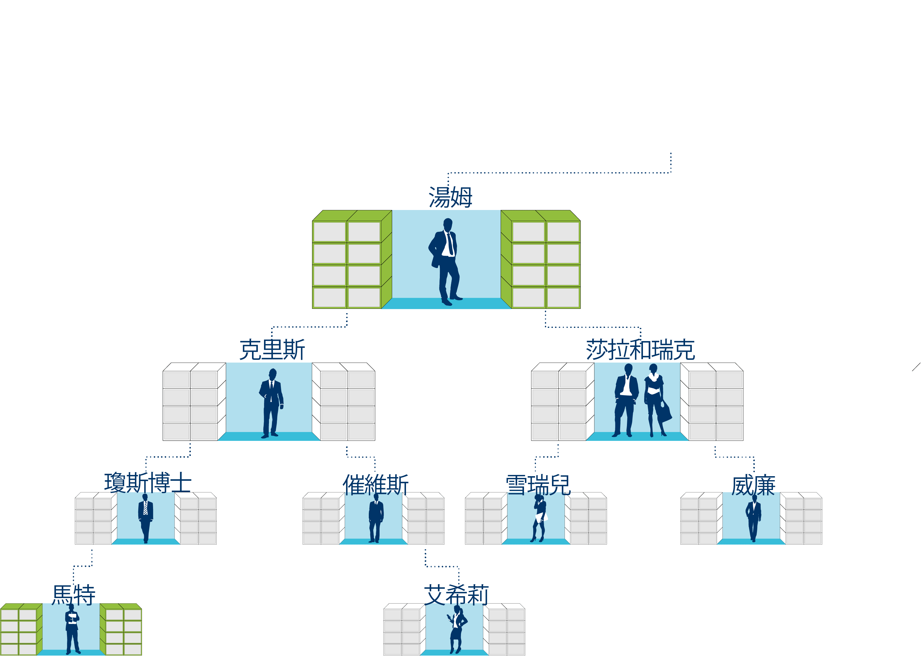
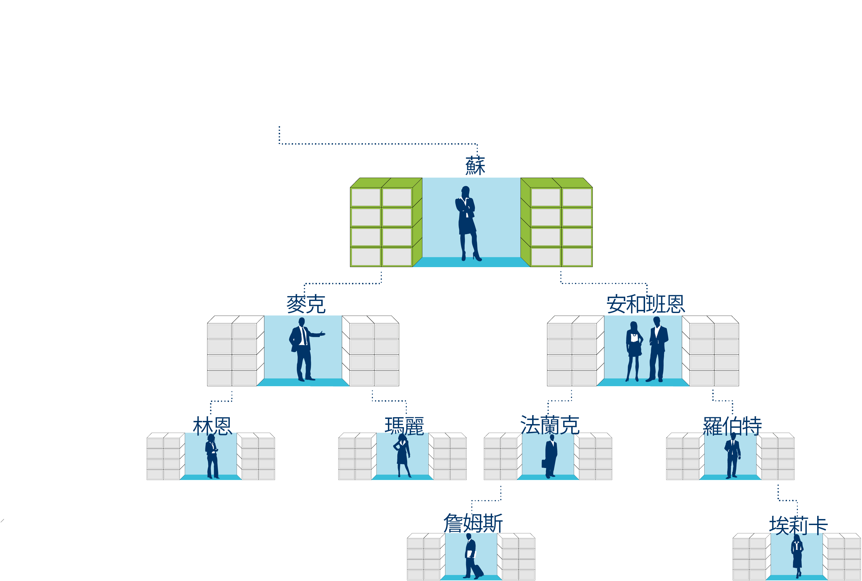
推荐关系与放置位置
每个超连锁®店主一开始便有
三个商业发展中心
（不在所有图表上显示)
举例：您亲自推荐了汤姆、苏和马特。请注意：虽然马特是由您亲自推荐，但他的放置位置却在
琼斯博士的商业发展中心的左边（002的左边）

Slide 28
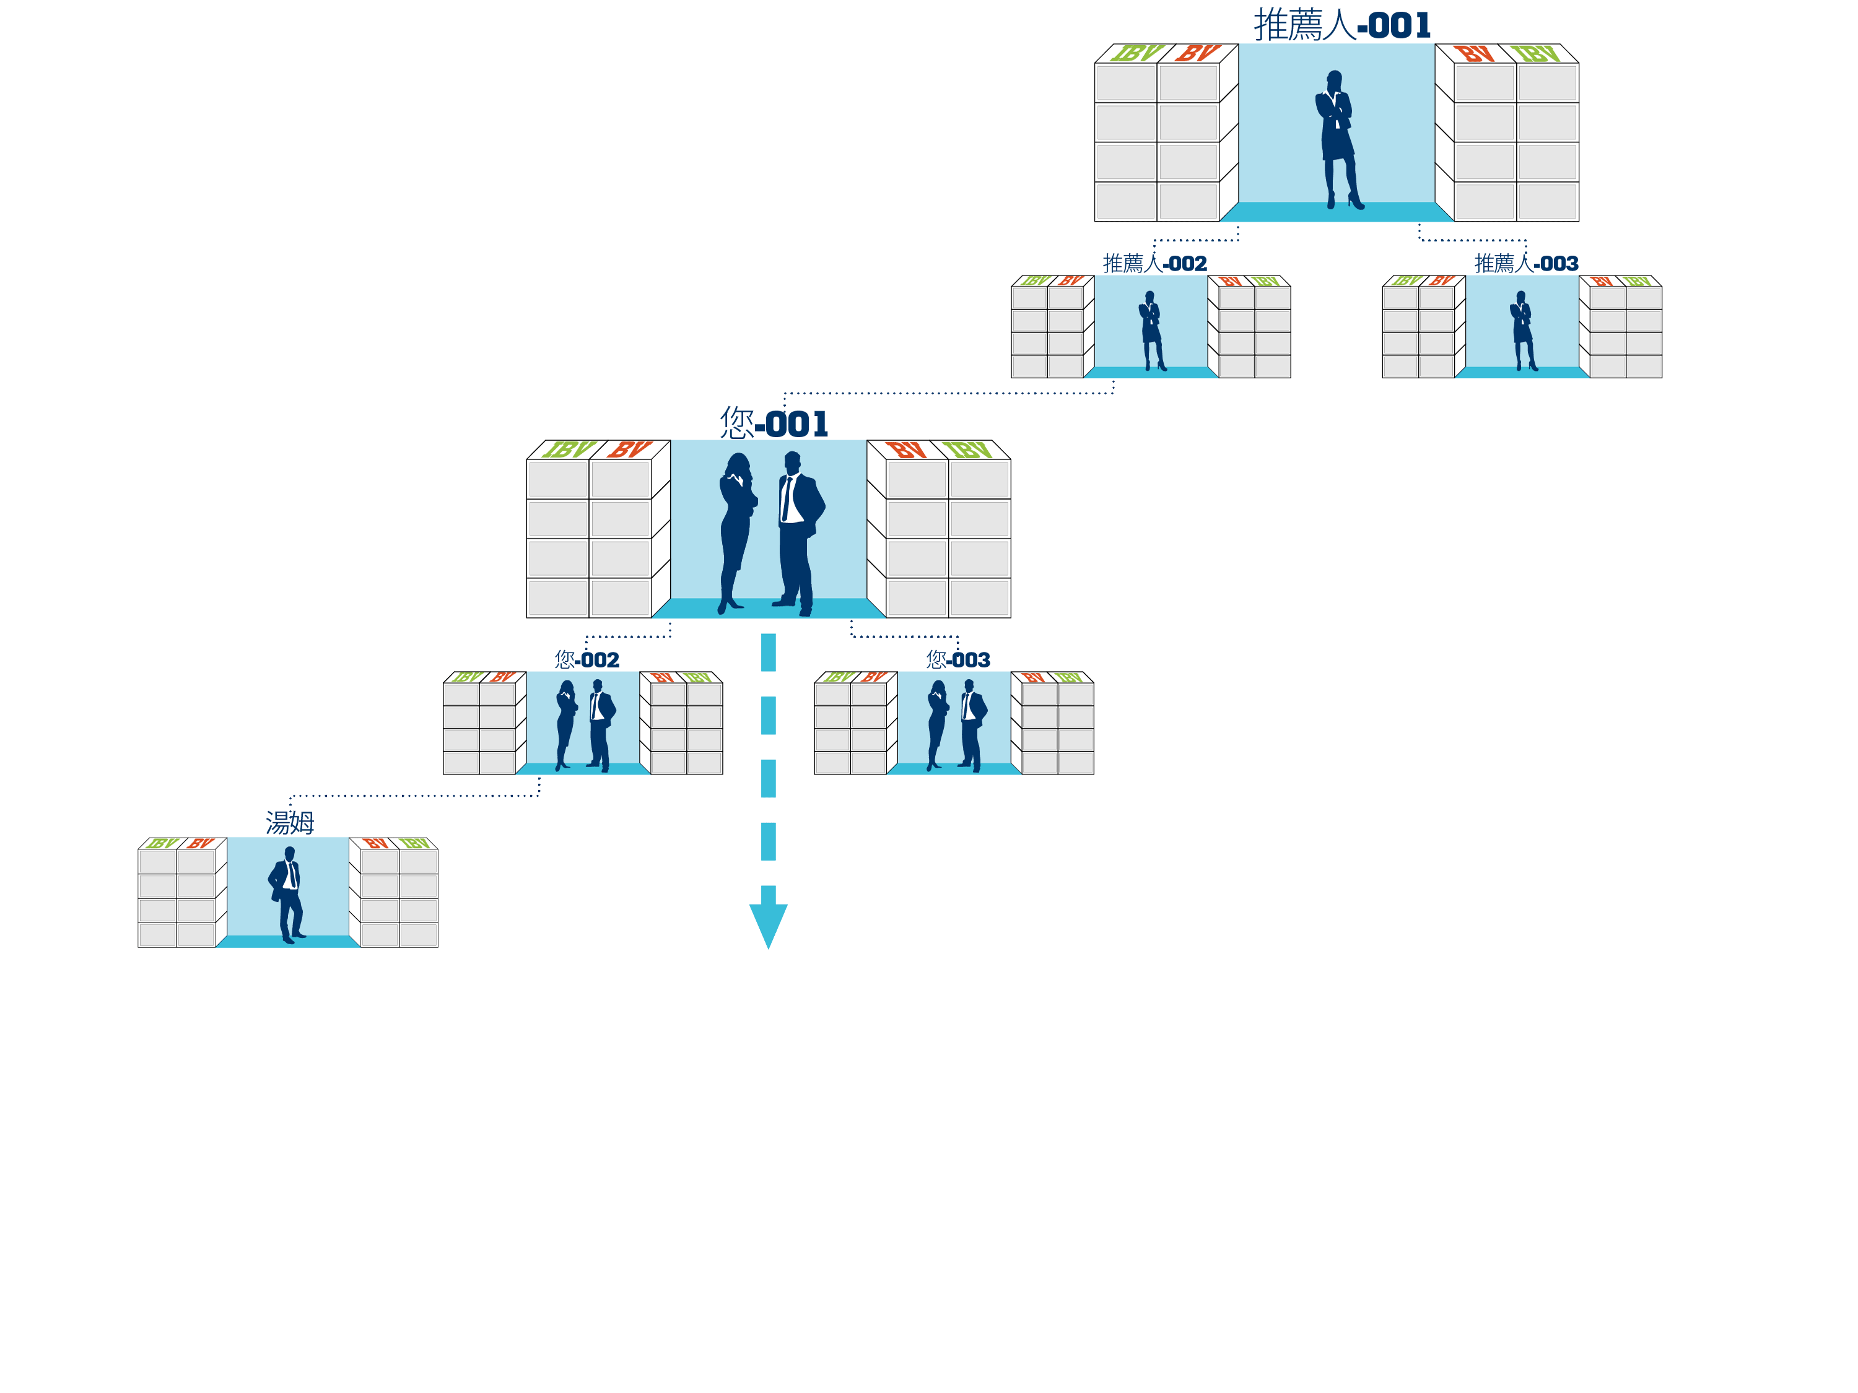
共同边 – 亲自推荐首位超连锁®店主的放置策略
亲自推荐的首位超连锁®店主
如您的放置位置是在左边，您的002左边便是您的共同边，而您亲自推荐的首位超连锁®店主应该放置在您的左边（002左边）
如您的放置位置是在右边，那幺就在相反的位置，您的右边便是您的共同边（003右边）
如另一个超连锁®店主 已被放置在您的组织中，您的亲自推荐新超连锁®店主应放置在该边的底部（002左边或003右边）

Slide 29
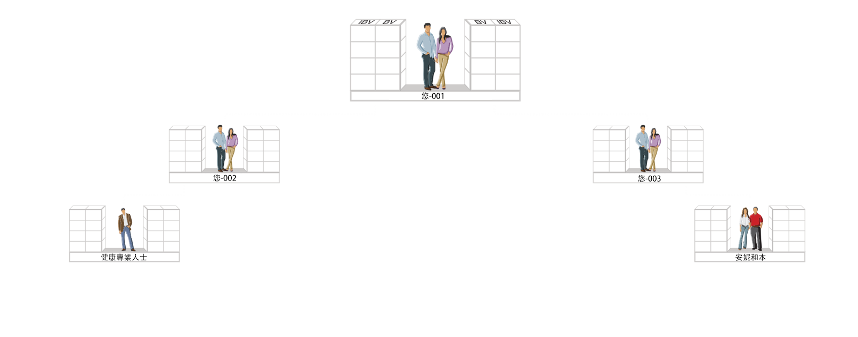
内线展开权
超连锁店主在达到12周内赚取RM54,000 的佣金标准之前，其商业发展中心002的右侧以及003的左侧禁止放置新推荐的超连锁店主

Slide 30
登记加入
在网上登记超连锁®事业有两个选择
新的事业伙伴和他的推荐人应一起当场使用 Signup Wizard 或Partner Now登记
现场登记, 屏幕共享, Skype, 电话交谈

Slide 31
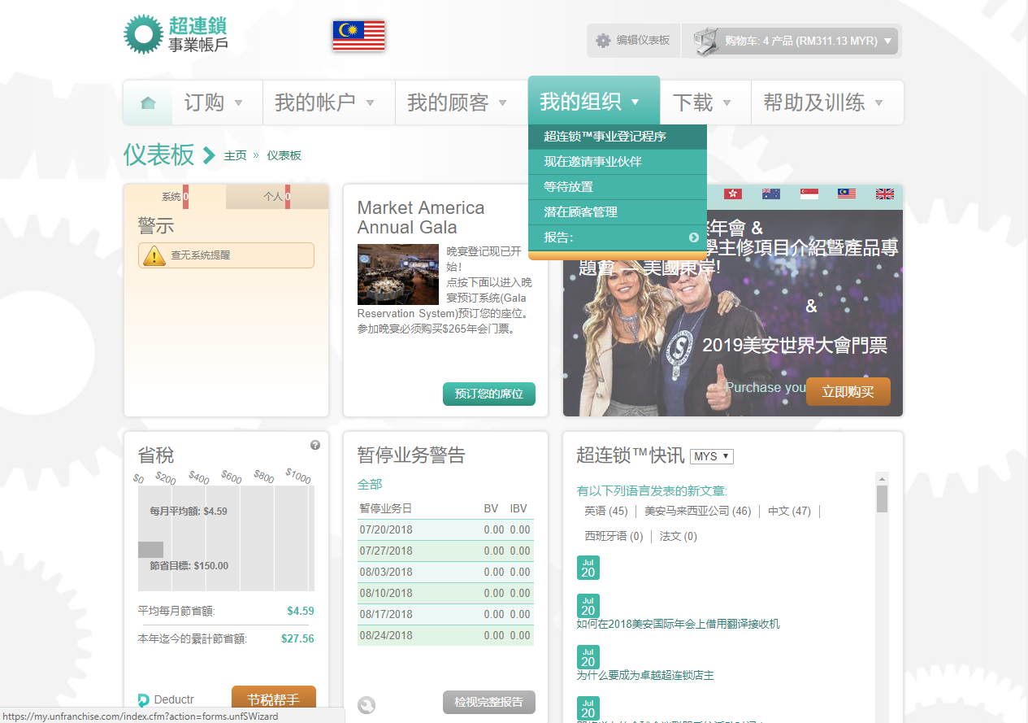
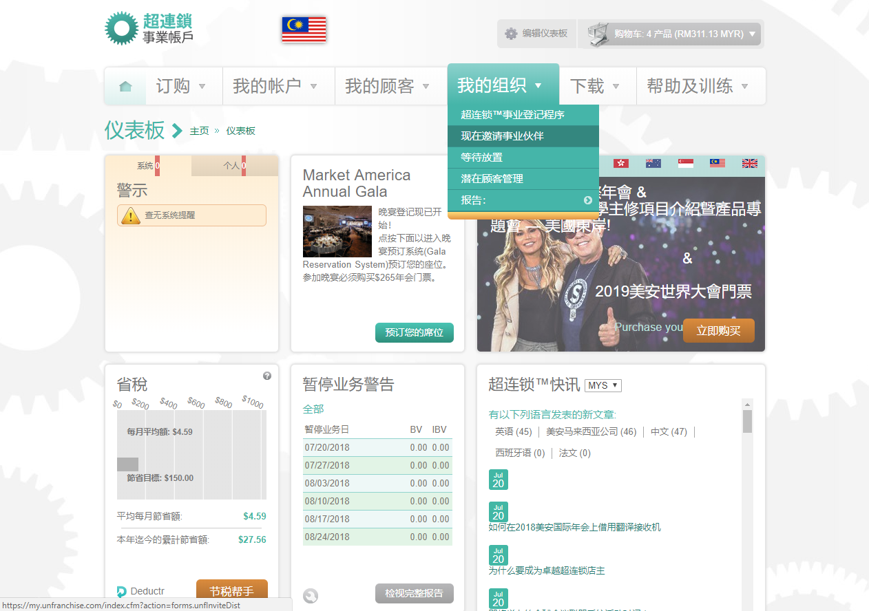
超连锁事业登记程序
两种方法登记加入您的超连锁®事业
超连锁®事业设定程序
邀请「成为伙伴」

Slide 32
选取您的新事业伙伴所居住的国家（地区）

Slide 33
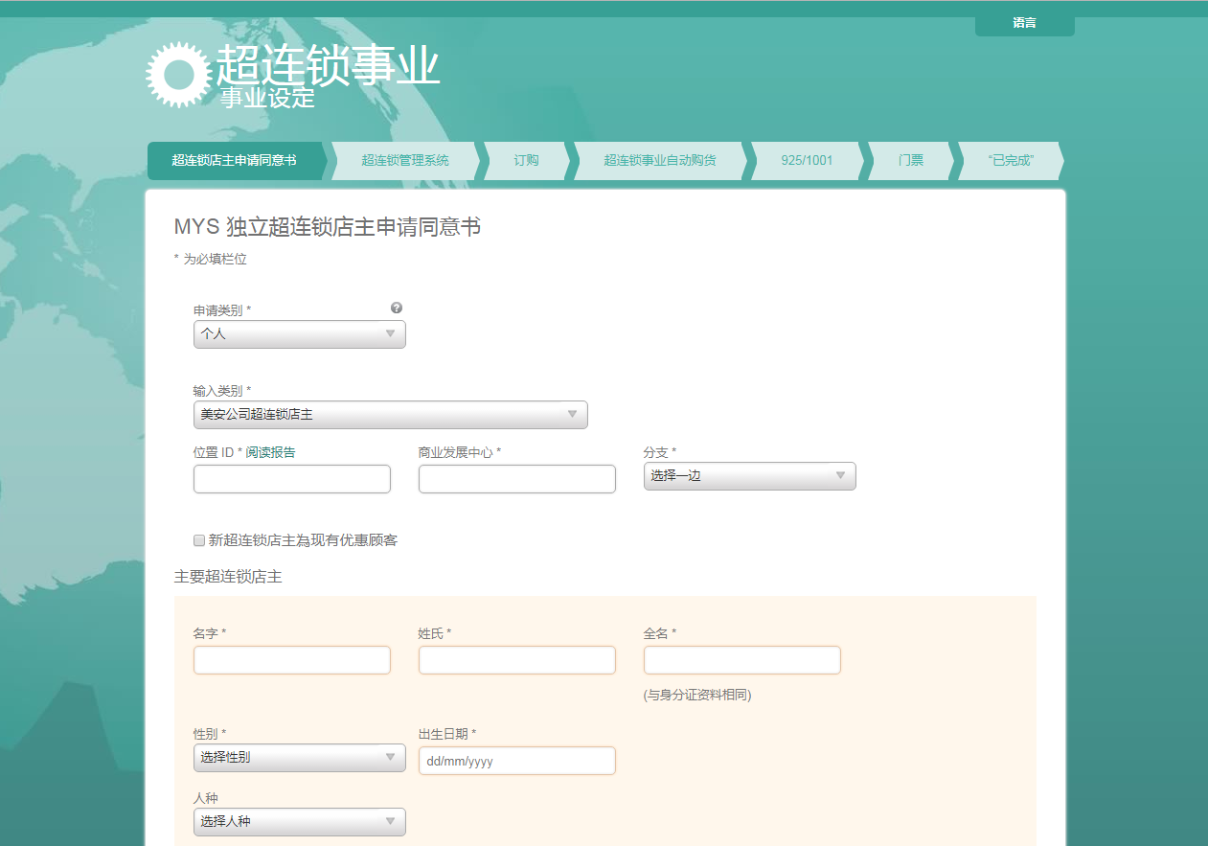
在注册新事业伙伴之前，先与资深伙伴或推荐人商讨放置位置事宜

Slide 34
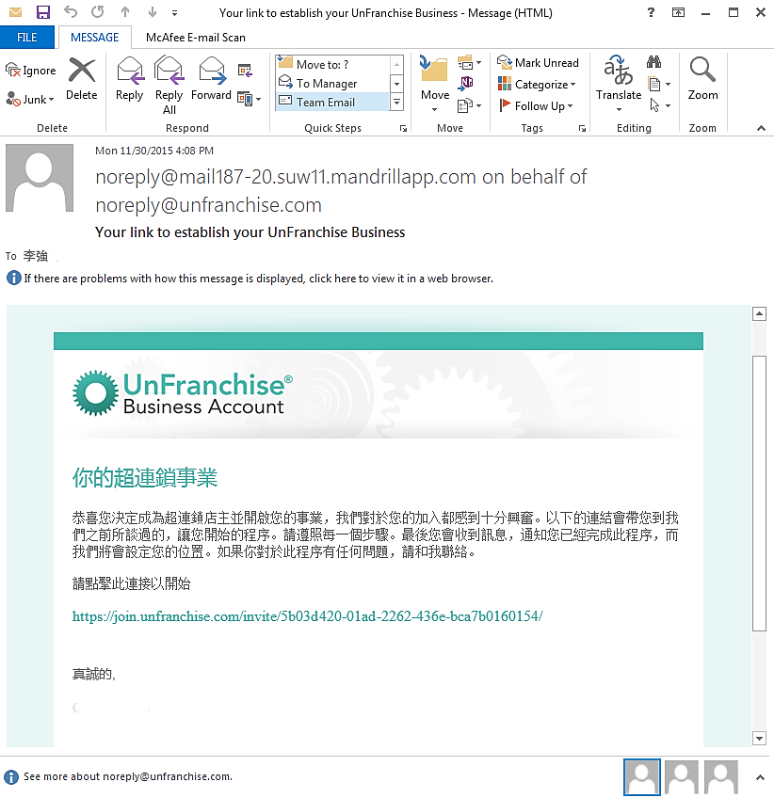
告知您的潜在伙伴阅读此电子邮件，
并开始跟进

Slide 35
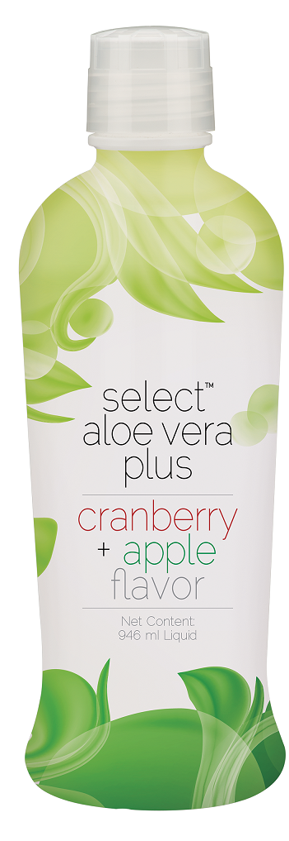
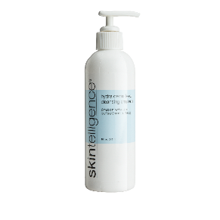
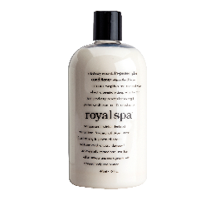
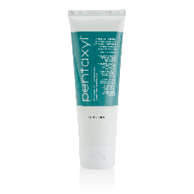
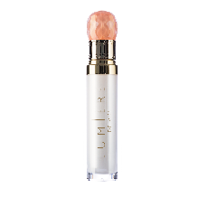
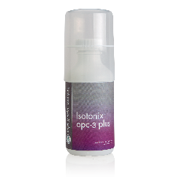
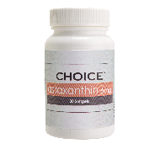
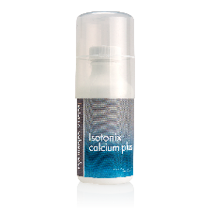
新人快速启动组合
每项新人快速启动组合包含RM100的入会费、RM400的年度入会费、 300 BV，免运费。

Slide 36
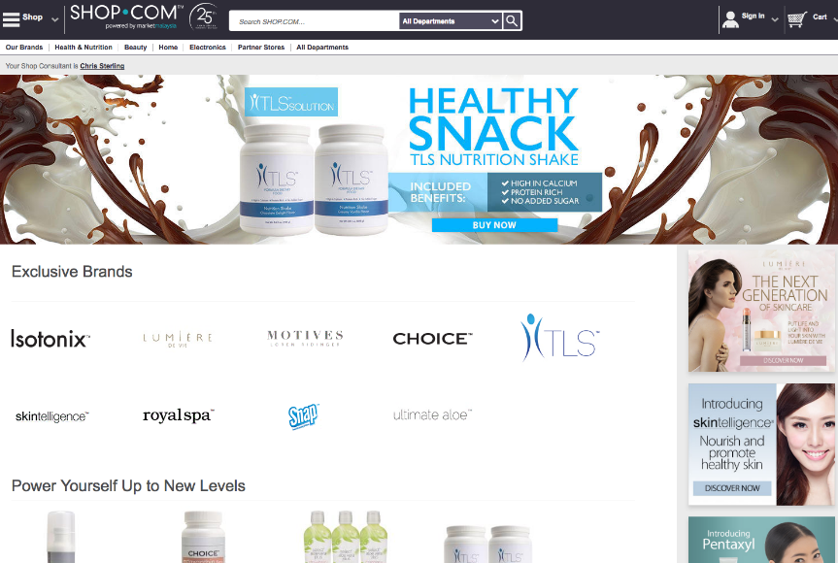
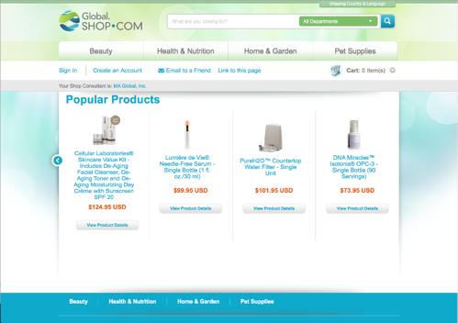
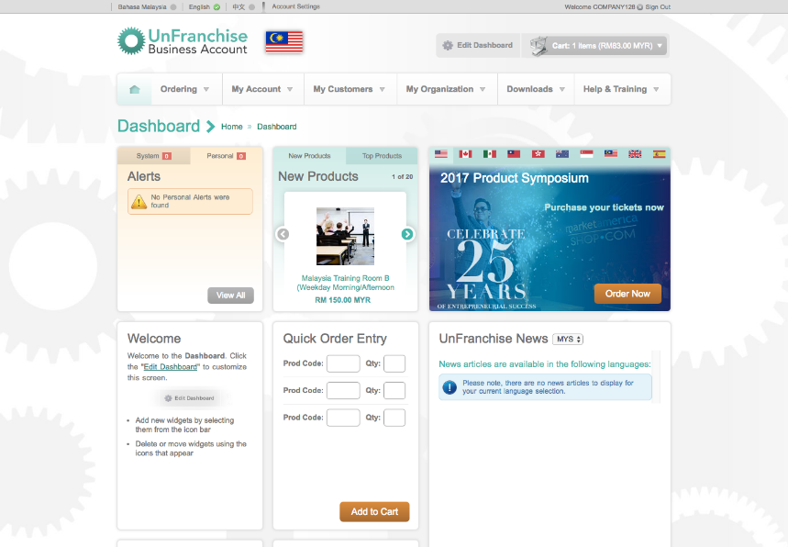
您的入会资料包含
超连锁手册与起步指南
电子版超连锁店主杂志
录音档下载训练资料
全球会议联盟系统的支援
经验丰富的超连锁店主提供建议与指导
MY.SHOP.COM
GLOBAL.SHOP.COM
MY.UNFRANCHISE.COM

Slide 37
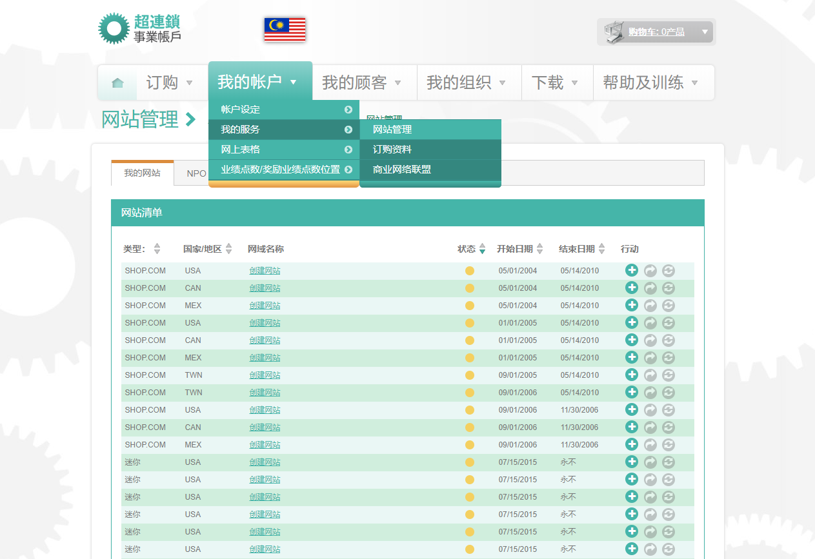
透过设定MY.SHOP.COM网站，引导您的新事业伙伴

Slide 38
第2步 － 产生点数
BV：业绩点数 BV是美安马来西亚独家品牌产品的价值单位（点数）
IBV ：奖励业绩点数
IBV是伙伴商店商品的价值单位（点数）

Slide 39
产品代理公司
独家产品与服务
不依赖销售单一产品或服务
进入数十亿商机的市场
找出市场上最畅销的产品
免去制造的负担

Slide 40
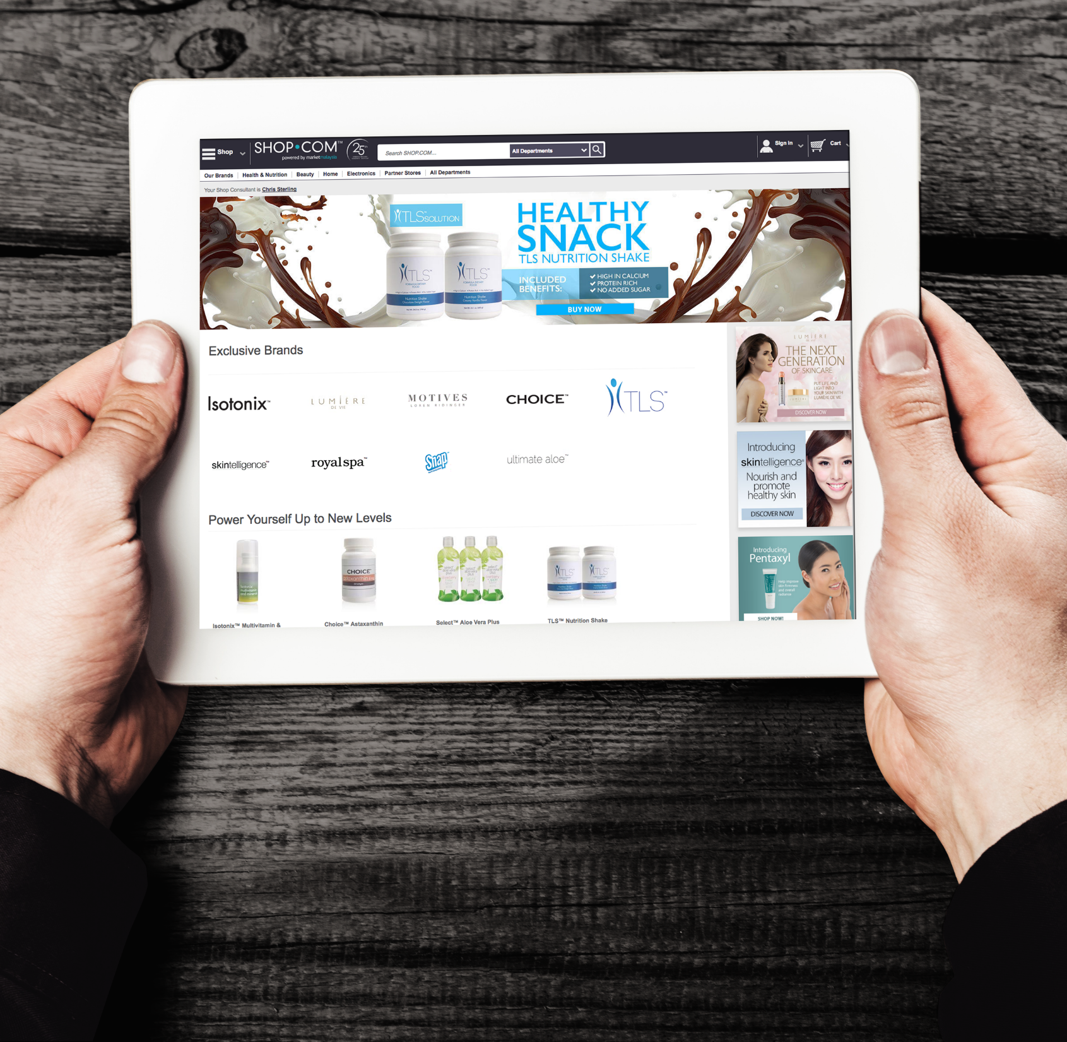
网际网路行销公司
排名
65
伙伴商店
独家产品
无需任何费用即可注册成为优惠顾客

Slide 41
提供社群媒体与网络购物的力量
结合高科技拉近与顾客之间的关系
提供接触到数百万顾客的能力
一对一营销
以及
社群购物
帮顾客找到合适的产品，并帮产品找到合适的顾客

Slide 42
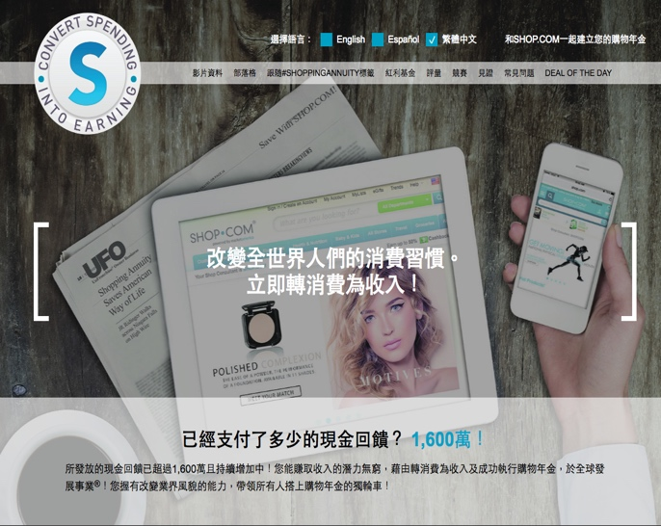
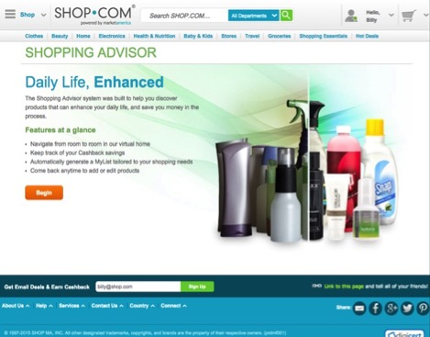
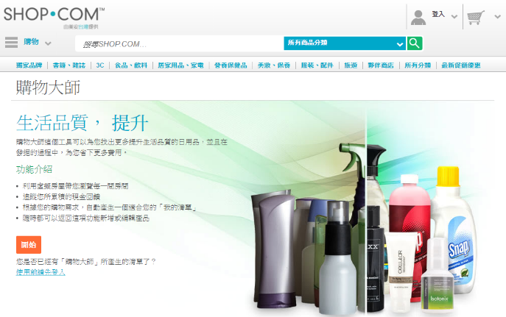
BV与IBV的产生方式
购买产品自用
购买产品销售给顾客
超连锁自动购货
一对一行销
MY.SHOP.COM
社群媒体
购物年金
购物大师

Slide 43
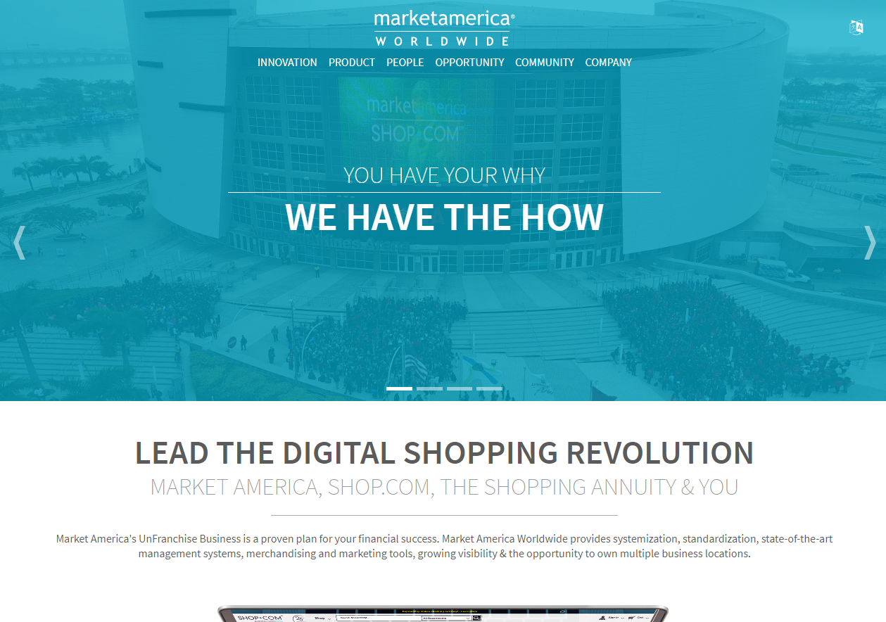
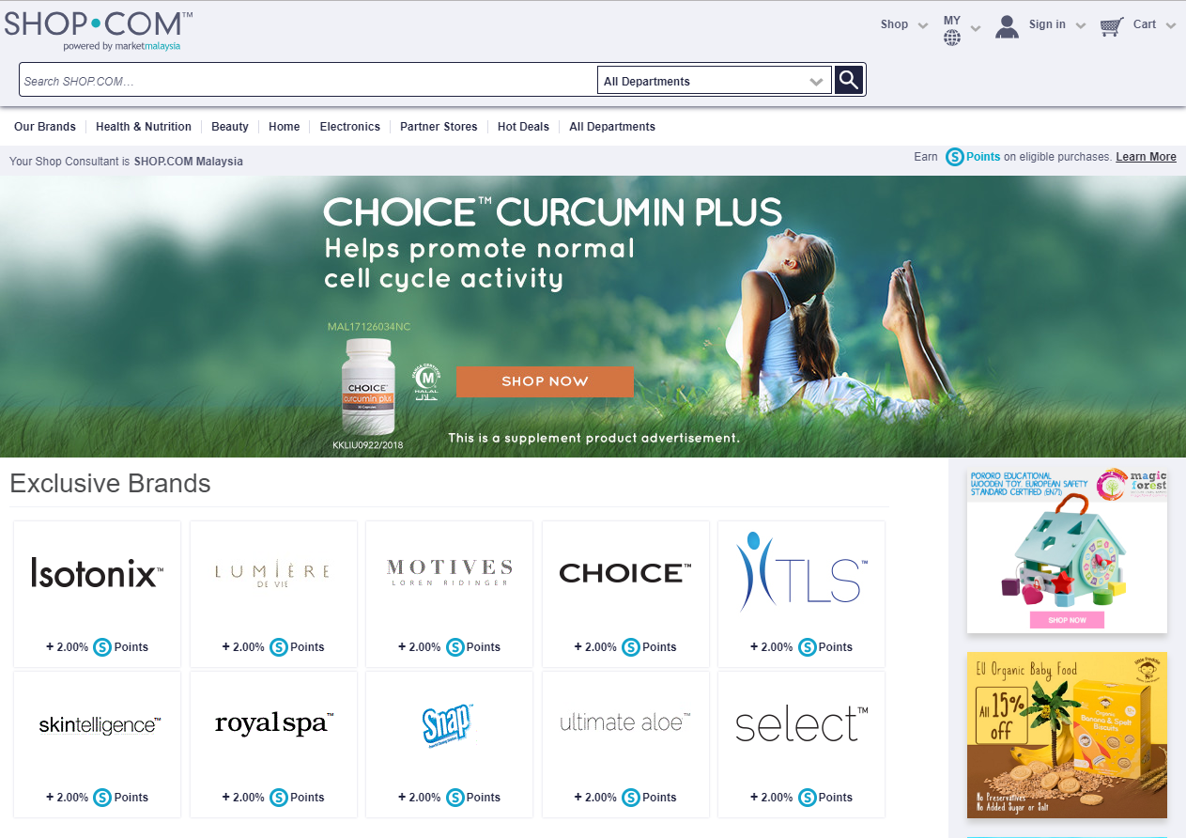
网路销售只能在美安马来西亚公司的网站上进行
MotivesCosmetics.com /yoursitename
MARKETAMERICA.COM
MY.SHOP.COM /yoursitename

Slide 44
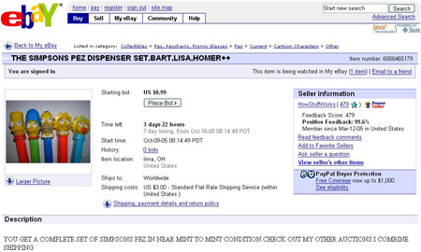
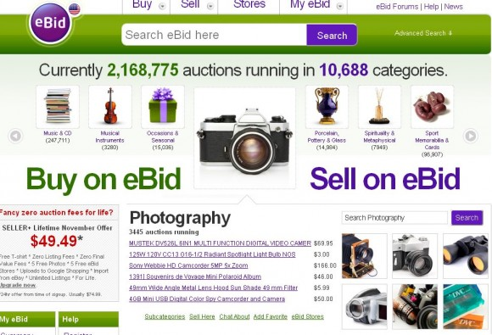
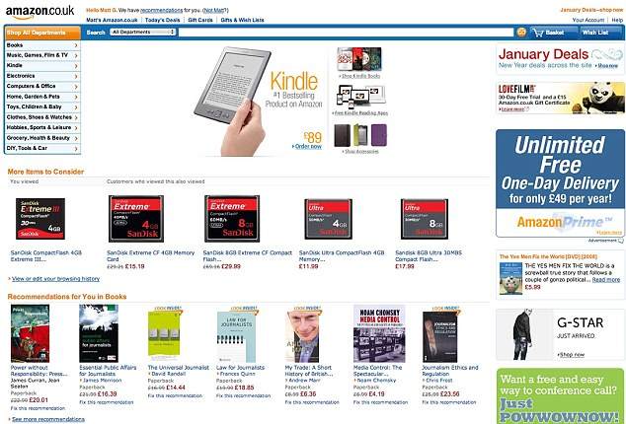
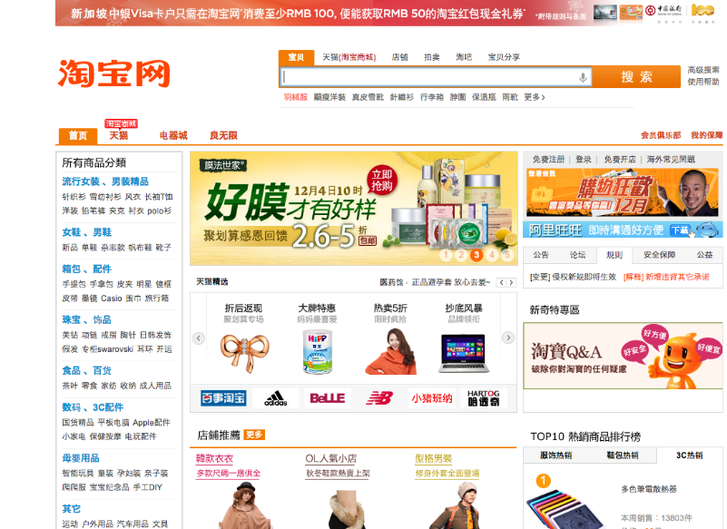
美安马来西亚公司所有产品及服务都不能在除美安公司官方网站以外的任何网站进行销售，包括Amazon.com，eBay，eBid，TaoBao以及类似网站。
无论个人网站或商业网站，一律禁止出售美安马来西亚公司的产品及服务，除非得到了美安马来西亚公司官方的书面许可。

Slide 45
www.ShoppingAnnuity.com
传统的年金： 您必须额外支付款项以获取年金
购物年金 您只要将目前的消费转移至MY.SHOP.COM，即可设立您的「固定支付额」，用以建立您的购物年金

Slide 46
落实购物年金，从每一位超连锁®店主完成购物年金评量开始
（在UnFranchise.com的主要评量里可以找到）
1
购买美安马来西亚独家代理产品
带来 BV
2
购买美安马来西亚MY.SHOP.COM伙伴商店产品，带来 IBV
4个简单步骤便可以建立您的购物年金
3
向下复制
4
透过优惠顾客建立 BV & IBV
Notes:
TRAINERS NOTES:
Transitional slide.
The big point to make here is that there is proven system and tools to support the actions required to be successful. You don’t have to ambiguously go about funding your shopping annuity. You can make calculated decisions and duplicate that process with your team to create a shopping annuity for yourself.

Slide 47
独家代理品牌
更优质产品
更优惠价格
给顾客购物点数
现在就开始找出那些您可以在美安马来西亚购买的产品，并停止购买其他品牌，如此才是真正落实购物年金
Notes:
TRAINERS NOTES:
Best of all, we aren’t asking you to sacrifice quality or price. Our exclusive brands are superior products, with better prices than the competition and we pay you Cashback for purchasing them.
Not to mention, by choosing these superior products, you are funding your Shopping Annuity

Slide 48
用网页来分享 将您喜爱的
美安独家产品
介绍给更多人
在浏览器地址栏中的链接不能将新顾客带往您的MY.SHOP.COM，这样您就不能得到相应奖励
这个链接只是为搜索引擎服务的
您可以使用我们网页上为您提供的分享区域将产品介绍给他人，也可以经过网站最下端的“Link to this Page” 来进行分享
使用我们网页提供的连接可以确保在新客户进入网站的时候，相应的超连锁店主或优惠顾客会得到奖励
以上所述对行动版网页同样适用
MY.SHOP.COM

Slide 49
激发人们的好奇心，
可引导他们提出问题，
并查看您的贴文内容
贴文中不要有任何不实或误导的声称，内容要少而精，贴文不要过于频繁。贴文谈及个人生活的内容和谈及事业的内容要比例适当

Slide 50
购物点数
依照美安马来西亚购物点数计划(SHOP Points)，超连锁店主及优惠顾客购买美安马来西亚品牌产品，以及在美安马来西亚伙伴商店购买标有美安马来西亚购物点数标志的产品，可至少赚取2%购物点数。
每一购物点数相当于RM1。优惠顾客或超连锁店主可随时将购物点数用于购买美安马来西亚品牌产品。
马来西亚并没有提供现金回扣计划。

Slide 51
当您在购物时，请确定您是透过您的MY.SHOP.COM来购买，从而产生IBV。

Slide 52
可助于产生点数的更多信息：
成功五要诀培训
一般产品培训
UnFranchiseTraining.com > 商店及产品
美安马来西亚大会

Slide 53
超连锁®成本价
建议零售价
超连锁店主®购买产品及服务的价格
公司建议产品零售及服务
的价格

Slide 54
记帐
开销
收入
培训与入场费（门票）
管理费用(UFMS)与运费
广告与宣传资料
交通开销（里程）
出差开销（机票）
住宿与餐饮
潜在伙伴与团队伙伴的运作支出
事业设备（电脑等）
办公用品 （纸、墨水）
专业费用（报税准备等）
产品零售的利润
在管理业绩红利计划下赚取的佣金与奖金
请随时咨询您的税务顾问

Slide 55
第3步 － 合格累积
累积200BV，使您的商业发展中心(BDC)合格后，即可开始从左右两边组织累积BV与IBV。
您的商业发展中心合格（达到200 BV ）后，即可开始累积BV与 IBV。

Slide 56
个人点数及团体点数 所放置的所有点数都是个人点数(PBV/PIBV)，这些点数向上累积至成为团体点数(GBV/GIBV)，累积在合格商业发展中心的点数库。
推荐人
600 BV
您-001
放置在001的200BV
是001的PBV，
向上累积成为GBV
PBV用来使一个商业发展中心合格(200 BV)，并用来实行每月累积选择（通常是超连锁®事业自动购货，PBV放置于 001商业发展中心）
在此商业发展中心的点数库内放置的PBV/PIBV不能累积用来为这些点数库赚取佣金（仅用作保持够格）
GBV用于计算佣金和奖金之用
200 BV
您-002
您-003
200 BV
200 BV
在002和003分别放置的200BV是这两个
商业发展中心的PBV，
向上累积成为GBV

Slide 57
开始日
合格日
独立超连锁®店主申请同意书进入
美安马来西亚公司的电脑数据库建档的日期
超连锁®店主的合格日为该超连锁®店主的
首个商业发展中心合格当周的星期五
用来决定您的起始月份
（每年续约的时间）
每月与每季要求都是以合格日为基准
相当于零售商的合格日
只要超连锁®店主保持「够格」，
此合格日永远不会更改

Slide 58
28日宽限期说明
依据专业手册第八章第二节
所有超连锁店主如果要(1) 保持有推荐人，以及(2) 获得个人推荐新人的权利以满足商业发展中心扩展业务的要求，就必须在宽限期间内參加并完成美安公司主办的新超连锁店主训(NUOT)。
如果一位超连锁店主没有在规定的宽限期间内完成新超连锁店主训练，其上线推荐人会失去对该超连锁店主的推荐权。只有该超连锁店主于日后完成新超连锁店主训练，其上线推荐人对该超连锁店主的推荐权才可恢复。该超连锁店主完成新超连锁店主训练之日即为此推荐权恢复之生效日。
新超连锁店主可以在宽限期间内推荐其他新超连锁店主。宽限期间是指从缴交会费之后那个星期五后起算的28天期间内。如果该新超连锁店主没有在规定的宽限期间内完成美安公司主办的新超连锁店主训練，则在宽限期间结束后永久失去其在宽限期间所推荐的新超连锁店主的推荐权以及获得相应佣金的权利。

Slide 59
季度
合格的超连锁®店主
零售商与不合格的超连锁®店主
以超连锁®店主的合格日(Q-date)起算；也称为「三个合格日期段」
以开始日起算；也称为
「三个开始日期段」
始于星期六
终于三个月后合格日当周的星期五
下一季度开始于次日（星期六）
季度

Slide 60
开始日为1月10日 合格日为1月13日
季度结束
季度结束
季度结束
合格日 合格月结束 自动购货出款日

Slide 61
每月累积选择（利用超连锁®事业自动购货）
使超连锁®店主能够持续每月累积团体业绩点数 (GBV 连续365日累积）
及每月累积团体奖励业绩点数(GIBV 连续365日累积）
须持续订用超连锁®管理系统(UFMS) – 每月RM80
UFMS是一套管理服务、报告及工具系统，可帮助管理您的超连锁®事业。
2. 须每月将达到最低标准的PBV置于其BDC- 001上以累积GBV
超连锁®店主 – 尚未赚取佣金 – 50 PBV
助理级 – 已赚取第一次RM1,200佣金 – 100 PBV
经理级或以上 – 完成一个佣金周期(5000/5000)已赚取RM2,400佣金 – 150 PBV
3. 须每月将达到最低标准的PIBV置于其BDC- 001上以累积GIBV
超连锁®店主 – 尚未赚取IBV佣金 –10 IBV
已赚取第一次RM1,200 IBV佣金 – 20 IBV
完成一个IBV佣金周期(5000/5000)已赚取RM2,400 IBV佣金 – 30 IBV
IBV的每月要求不随BV佣金的变更而增加

Slide 62
超连锁®事业自动购货
设定在最初的第三个合格月自动开始
以每月持续订购来达到每月累积选择的要求
自动购货产品可在购买新人快速
啓动组合时预先选定；如有需要可更改产品
用信用卡支付
（建议有两张信用卡在公司存档）
于每个合格日（星期五）之前17天的那个星期二扣款（星期三出货）
设立超连锁®事业自动购货可达到BV/IBV和 UFMS的要求
可助您维持每月累积选择，使点数每月持续累积（防止失误归零）
可依需求更改产品（但不能迟于出货的那个星期二之前那一周的星期五中午）

Slide 63
合格日1月6日 季度结束
季度结束
季度结束
季度结束
合格日 合格月结束 自动购货出款日

Slide 64
将每月使用的产品都转移到超连锁®事业自动购货订单
任何超出每月BV/IBV要求的点数，都会分派在BV/IBV多余点数的规定位置
如果超连锁®店主赚取佣金后，每月订购点数要求提高了，在此情形下，自动购货点数累积保障会自动对订单上的BV或IBV产品作两倍或三倍的增加
此项保障可防止红色（失误）归零

Slide 65
美安独家产品 IBV – 最大额度
超连锁™自动购货 – 最多只能从美安独家产品的订单中产生 50 IBV
每月累计所需要的IBV点数（10，20或30）将会被自动放置在您的001商业发展中心
透过超连锁™事业自动购货，您最多可以订购价值50 IBV的美安产品，超出要求的点数会按照您的设定被放到溢出IBV放置位置
自动购货能产生的最大额度就是50 IBV，超过的订单将得不到IBV的奖励
手动购货 – 每月最多只能从美安独家产品的订单中产生30 IBV
手动购货的美安独家产品订单所产生的IBV只能被放置在001商业发展中心
手动购货能产生的最大额度就是30 IBV，超过的订单将得不到IBV的奖励

Slide 66
在第一个季度结束前订购50 BV及10 IBV放入001商业发展中心
50 BV用以达到管理业绩红利计画(MPCP)的要求
10 IBV用以达到奖励业绩红利计画(IBVCP)的要求
在第一个季度的最后一个月订用一个月的
超连锁管理系统(UFMS)
正确加入超连锁事业自动购货
可确保您达到这些要求
未能达到这些要求会导致第一季度结束时出现红色归零
首季宽限期
（适用于每月累积选择）
未能在001商业发展中心放置 50 BV 会导致第一季度结束时业务暂停
66

Slide 67
如在第一个季度内已赚取佣金，
首季宽限期便不再适用
每月累积选择要求可能会变更
请向资深伙伴谘询并查看超连锁手册
首季宽限期
（仅适用于合格的超连锁®店主）
首季宽限期有时效限定

Slide 68
绿色（好的）归零
点数库会重设归零，因商业发展中心的
左右两边的团体业绩点数或团体奖
励业绩点数各达到5000，并得到RM2,400
佣金。
RM2,400 (5000/5000)
200 BV
每个周期有机会达到绿色归零
BV绿色归零与IBV绿色归零彼此独立并不互相影响
只会影响到该商业发展中心绿色归零（其他商业发展中心点数库不会受到影响而归零）
绿色归零之后12天便会在报告上显示

Slide 69
红色（失误）归零
因为不实行BV或IBV每月累积选择，
造成所有个人商业发展中心点数库内点数归零。
正确地加入超连锁®事业自动购货可避免红色归零
没有赚取佣金
200 BV
原因：
BV及IBV都会受到影响
沒有订用超连锁™管理系统(UFMS)
没有放置50/100/150 BV到您的001商业发展中心
只影响到IBV
没有放置10/20/30 IBV到您的001商业发展中心没有
每月可能出现红色归零
不会影响合格(200BV)
不会影响资深伙伴的BV或IBV
所有个人商业发展中心点数库会红色归零
红色归零之后12天便会在报告上显示

Slide 70
合格且够格的独立超连锁®店主
保持 「合格且够格」有三项必备条件：
有当季的独立超连锁®店主销售报表（1000表格）在系统存档
要随1000表格附上至少两张销售总额达RM800的零售收据
每季度须提交1000表格，不得迟于星期五午夜11:59（季度结束前）
只有透过MY.SHOP.COM网站或其他美安网站，才能在在线销售美安产品
当两张总额达RM800的收据（透过美安网站销售或输入零售收据）开立后，针对001商业发展中心的季度1000表格会自动送交
每季度
每季度在您001商业发展中心放置150个人业绩点数
第一季度只需要50 PBV
点数不会因超连锁®店主级别变更而改变
达到每月累积选择的要求就会自动满足季度要求

Slide 71
合格且够格的独立超连锁®店主
保持 「合格且够格」有三项必备条件：
维持超连锁® 店主身分（年度续约）
超连锁® 店主必须在每年的起始月份结束前，完成年度会费(RM400) 开始日所在的那个月称为起始月份
选择自动续约会让您每年在起始月份月初就自动完成年度续约
每年度

Slide 72
资格未符
这可以在季度内的任何时间完成，如果未达到要求，在季度结束之前30天，系统会发送警示电子邮件

Slide 73
如果是顾客透过美安公司网站购买产品，或是在网上输入零售收据，当达到该季度的购买要求后，系统便会发送电子邮件来确认已完成1000表格

Slide 74
当收到系统发送的电子邮件确认已完成1000表格后，核对1000表格的要求是否达到

Slide 75
如果选择不用自动续约，便要在起始月份内送交纸本的年度续约表格

Slide 76
暂停业务
所有个人商业发展中心左右两边的BV及IBV重设归零(0)
/ 不合格
没有赚到佣金
200 BV
可能会在每季度（季度结束时的星期五）及每年度（起始月份结束时）出现
所有个人商业发展中心的团体业绩点数及奖励业绩点数重设归零(0)
所有个人商业发展中心的个人业绩点数及奖励业绩点数重设归零(0)
除非已经被归零，所有个人点数（个人商业发展中心的BV/IBV）都会从资深伙伴的点数库中（在此累积为团体点数）删除
超连锁®店主变为不合格/不够格（可能影响上线推荐人的扩展业务）
暂停业务之后12天便会在报告上显示

Slide 77
暂停业务的原因
没有送交当季的独立超连锁™店主销售报告（1000表格）
没有为您001商业发展中心购买每季度150 BV
没有作年度续约
暂停业务后怎幺办*
必须以200 BV使个人商业发展中心（通常先选001）重新合格，
才能再度开始累积点数，以进一步扩展业务
要为任何要合格来赚取佣金的商业发展中心送交新的1000表格
如果是因为没有续约而被暂停业务，便要送交纸本的续约申请表格
（然后可重新合格并送交1000表格）
本人至少在270天之内放置50 PBV在001商业发展中心，才可保留在原本的网路位置

Slide 78
第4步 － 扩展业务
在您左右两边的组织里亲自推荐一位合格的超连锁®店主（做伙伴），
才有资格赚取佣金
Notes:
您-001

Slide 79
推荐策略
将亲自推荐的二位超连锁®店主放置左右二边以扩展业务
亲自推荐的
首位超连锁®店主
亲自推荐一位超连锁®店主以扩展业务
建议将彼此相关人员（家人、同事、好友等）放置在同一边，以促进团队精神及减少竞争
不要放弃个人推荐关系
要达到扩展业务，亲自推荐的超连锁®店主必须要合格

Slide 80
推荐关系与放置位置
每个超连锁®店主一开始便有
三个商业发展中心
（不在所有图表上显示)
举例：您亲自推荐了汤姆、苏和马特。请注意：虽然马特是由您亲自推荐，但他的放置位置却在
琼斯博士的商业发展中心的左边（002的左边）

Slide 81
扩展业务前
点数放置策略
在共同边没有BV或IBV的
累积限制
≤ 800-1000 BV或IBV 直至扩展业务
亲自推荐的
首位超连锁®店主
放置在共同边
如您在扩展业务之前达到1200/1200 BV或IBV，这笔佣金便会取消
建议您在没有亲自推荐的伙伴那一边，点数累积不超过800-1000 BV或IBV

Slide 82
BV和IBV点数的放置
点数可以放置到您本人的任何商业发展中心
点数也可以放置到一位特定个人亲自推荐的合格的超连锁店主的商业发展中心
只能放置到组织中超连锁店主的原始商业发展中心（001、002和003
此超连锁店主已加入超连锁事业自动购货，其状态为T、N或W
此下线在前一个合格月，在自己为付款人的前提下，达到每月BV累积选择的标准（订用UFMS及订购50/100/150 BV），或仍在90天的首季宽限期内
您特定的超连锁店主每个季度只能更改一次

Slide 83
设定您指定放置的ID
设定BV及IBV 「自动放置位置」使点数分派到您自己的商业发展中心BDC中或者您指定伙伴的001，002或003商业发展中心BDC中
检查您自动购货的过量（BV/IBV）放置, 优惠顾客放置, 以及您的网路中心

Slide 84
由优惠顾客订购产生的点数
会被自动放置
可选择「手动放置」，为优惠顾客订购设定点数放置位置，或者可选择「自动放置」，
让订购产生的点数在系统中
自动放置

Slide 85
第5步 － 教导、管理并帮助他人
1. 申请加入
2. 产生点数
3. 合格累积
4. 扩展业务
*灰色表示亲自推荐的超连锁®店主

Slide 86
新超连锁®店主的目标
使用并销售产品 建立顾客基础及现金流
使用并推广购物年金
参加各种培训并销售门票
（教导）
分享事业 亲自推荐两个伙伴
并帮助他们扩展业务
与其他超连锁®店主一起建立团队，累积点数，
以赚取RM1,200佣金或每个月赚取更多佣金

Slide 87
已扩展业务的商业发展中心
因所有累积的BV与IBV
而赚取的报酬
超连锁®店主一定要合格、够格并已扩展业务，才能赚取佣金
佣金会在合格的星期五之后的两星期
自动存入账户
超连锁®店主赚取佣金是因为他们能将产品销售至最终消费者；组织内所有超连锁®店主都自己使用这些产品并销售产品给顾客
佣金

Slide 88
美安的追踪系统每日无限搜寻
此系统可追踪您、您的顾客及您的团队的消费与销售资讯；您可100%享有您组织内的业绩成果。

Slide 89
如何赚取佣金
BV与IBV每日追踪 ，佣金每周计算
5000 / 5000 = RM2,400
3600 / 3600 = RM1,200
2400 / 2400 = RM1,200
1200 / 1200 = RM1,200
RM6,000
5000 / 5000 = RM2,400
3600 / 3600 = RM1,200
2400 / 2400 = RM1,200
1200 / 1200 = RM1,200
RM6,000
BV
5000
5000
IBV
3600
3600
2400
2400
1200
1200
当实行每月自动累积选择时，业绩点数(BV)可连续365日累积，奖励业绩点数(IBV)也可连续365日累积
每个商业发展中心每周最高可赚RM12,000

Slide 90
失去佣金
意即商业发展中心左右两边都累积到足够赚取佣金的标准（团体业绩点数或团体网络业绩点数），但并未获得佣金
1200 BV或IBV
1200 BV或IBV
亲自推荐的
首位超连锁®店主
放置在共同边
失去佣金的原因
• 当您达到佣金支付标准时并未亲自推荐两位合格超连锁®店主（左右各一位）
例如: 在扩展业务前，左右边已达到 1200/1200 业绩点数 。

Slide 91
失去佣金的原因
未依规定送交925表格与1001表格
（28天内佣金会延迟发放，直到完成以上表格）
未完成三项必要的训练，即新超连锁®店主训练 (NUOT)、成功五要诀训练(B5)及授证经理级训练 (ECCT)
（28天内佣金会延迟发放，直到完成所有训练）
建议尽快完成这三项训练

Slide 92
如何赚取管理奖金
您每次与您左边组织里任何一个商业发展中心以及右边组织里任何一个商业发展中心同时完成一个BV佣金周期时，即可获得RM2,400管理奖金
5000 BV
5000 BV
5000 BV
5000 BV
5000 BV
5000 BV
每个商业发展中心每周最高可赚RM14,400,

Slide 93
赚取更多收入
开设更多商业发展中心以增加您的佣金
5000 BV
5000 BV
第一次达到5000/5000 BV标准且领到佣金时
每个商业发展中心只能获得一次连锁分店加入
必须按照公司规定来放置，并需要200BV使连锁分店加入的商业发展中心合格
没有额外的每月累积选择，也不用另缴季度1000表格
在放置连锁分店加人前请咨询资深伙伴
200 BV
每个商业发展中心每周最高可赚RM4,500

Slide 94
添加商业发展中心 – 内侧锁定
超连锁店主在001商业发展中心达到5000/5000 业绩点数且领到第一次RM2,400佣金后，可以申请 新增加004商业发展中心
在此超连锁店主达到连 续十二个佣金计算周期 内赚取不少于RM54,000佣 金标准之前，004商业 发展中心的内侧禁止 放置新推荐的超连锁 店主或商业发 展中心
如果此004商业发展中心被放置在上方商业发展中心的左侧，则其右侧下方被禁止放置
如果此004商业发展中心被放置在上方商业发展中心的右侧，则其左侧下方被禁止放置

Slide 95
建议策略
同时建立的组织不要多过两个
在同一时间内只建立两个深入发展的组织
不要放弃个人推荐关系
继续推荐新伙伴
并在您目前的团队下面放置新人
亲自推荐的事业伙伴，
不要放置在您组织内一个超连锁®店主的两边
支援您组织的领导人，
与他们一起作培训和指导
不要期望事业伙伴来放置BV及/或超连锁®店主
零售产品、 招募新人，并在您组织的下线位置
放置新超连锁®店主及点数

Slide 96
超连锁®店主级别与规定
助理级
一位扩展业务的合格超连锁®店主，
且至少已赚取第一笔佣金(RM1,200)
必须递交经理级同意书（925 表格）
同意保证参加三项必要培训，同时遵守 70%的规则
必须递交经理级申请审核表（1001 表格）
同意接受经理级的责任
这两项表格都是在线超连锁®事业登记程序的一部分，而且您可能早已完成；要确定是否完成请查看超连锁®店主合格报告
每月累积选择要增加至100 BV

Slide 97
超连锁®店主级别与规定
经理级
商业发展中心的左右两边各已达到至少 5000 GBV且已赚取RM2,400元佣金的超连锁®店主
必须在赚取RM2,400元佣金后的28天内参加授证经理级培训(ECCT)
参加ECCT前必须已完成新超连锁®店主培训(NUOT)以及成功五要诀培训
每月累积选择要增加至150 BV

Slide 98
超连锁®店主级别与规定
主管经理级
已赚取RM2,400元领导奖金的超连锁®店主
5000 BV
5000 BV
每个BDC有赚取RM14,400的潜力
5000 BV
5000 BV
5000 BV
5000 BV

Slide 99
超连锁®店主级别与规定
主管经理级以上的超连锁®店主都是以四周为一个佣金支付周期，
在管理业绩红利计划下领取佣金与奖金
收入认可声明：
「在四周的佣金支付周期内共赚取不少于 ________的佣金」
收入不应公开宣扬，除非是由美安马来西亚公司发布的收入数字

Slide 100
超连锁®店主级别与规定
资深主管经理级
副总裁级
四周佣金周期可赚 ≥ RM12,000
四周佣金周期可赚 ≥ RM144,000
专业经理级
执行副总裁级
四周佣金周期可赚 ≥ RM18,000
四周佣金周期可赚 ≥ RM180,000
顾问经理级
资深执行副总裁级
四周佣金周期可赚 ≥ RM30,000
四周佣金周期可赚 ≥ RM252,000
总顾问经理级
总裁级
四周佣金周期可赚 ≥ RM40,000
四周佣金周期可赚 ≥ RM320,000
执行顾问经理级
国际总裁级
四周佣金周期可赚 ≥ RM60,000
四周佣金周期可赚 ≥ RM400,000
高级顾问经理级
国际主席级
四周佣金周期可赚 ≥ RM72,000
四周佣金周期可赚 ≥ RM500,000
执行高级顾问经理级
资深国际主席级
四周佣金周期可赚 ≥ RM100,000
四周佣金周期可赚 ≥ RM600,000

Slide 101
五不犯
美安公司所有产品及服务都严禁在除美安公司官方网站以外的任何网站进行销售，包括Amazon，eBay，Tao Bao及所有类似网站。
超连锁店主不可在公司尚未开展业务的任何国家/地区出售美安独家产品或从事任何涉及美安公司的活动。
严禁设立带有欺诈性的虚假超连锁店主账户。
严禁以低于美安公司规定的零售价格宣传美安独家产品。
严禁跨缐（跨组织）抢人进行推荐。

Slide 102
新超连锁®店主培训问题回顾：
您需要什么来登入超连锁®事业账户？
Q
您的用户代码或电子邮件地址及密码
A
三项必要的培训是什么？
Q
新超连锁®店主培训、成功五要诀培训、授证经理级培训
A
零售商与超连锁®店主有何区别？
Q
超连锁®店主缴付入会费，可参与管理业绩红利计划(MPCP)，并赚取佣金及领导奖金
A

Slide 103
新超连锁®店主培训问题回顾：
如何使商业发展中心合格？
Q
放置200BV在该商业发展中心（通常是先使001合格）
A
在毎个月在合格日之后的星期五要达到什么要求？
Q
要达到每月累积选择的要求
A
在毎个超连锁®店主季度结束的星期五会要达到什么要求？
Q
要送交1000表格（零售金额RM800）及达到150 PBV
A
在每年的开始月份要达到什么要求？
Q
年度会费，超连锁®店主RM400
A

Slide 104
新超连锁®店主培训问题回顾：
什么是 「扩展业务」？
Q
亲自在自己组织左右两边各推荐并维持一位合格的超连锁®店主
A
要符合什么条件才能赚取佣金？
Q
先要扩展业务，然后要达到赚取佣金的点数（1200/1200等等）
A
哪里可以找到培训课程？
Q
要取得投影片及其他档案，可到
www.UnFranchiseTraining.com
A

Slide 106
2019美安东南亚年会
2019年4月5-7日
马来西亚国际贸易及会展中心
(MITEC)
票价：RM690
请前往UnFranchise.com购买门票

Slide 107
新超连锁®店主培训(NUOT)

